Slide 1
NÖROGELİŞİMSEL BOZUKLUKLAR NEDİR?
SEYHAN RAM
MAYIS 2023

Slide 2
NÖROGELİŞİMSEL BOZUKLUKLAR
Nörogelişimsel bozukluk, beyin veya merkezi sinir sistemi hasarıyla karakterizedir.
Nörogelişimsel bozukluklar, anormal beyin gelişimine bağlı olarak bilişsel, iletişim, davranış ve motor becerilerdeki bozukluklarla görülen çok yönlü durumlardır.

Slide 3
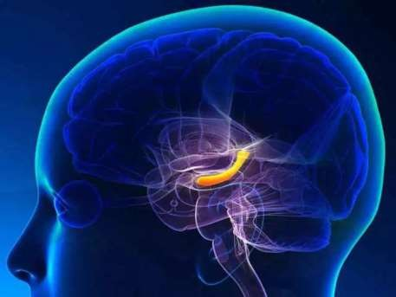
Nörogelişimsel bozukluk, büyümekte olan çocuğun duygu durumunu, öğrenme kabiliyetini ve hafızasını etkileyen anormal beyin fonksiyonu durumudur.

Slide 4
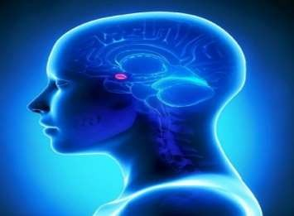
Sosyal gelişimde gecikme, iletişim bozukluğu, tekrarlayıcı davranış, anormal yeme alışkanlığı, uyku bozukluğu, seslere karşı hassasiyet ve kas tonusuyla alakalı motor problemler görülmektedir.

Slide 5
Zihinsel (entelektüel) yetersizlikler,
Otizm spektrum bozukluğu,
Dikkat eksikliği hiperaktivite bozukluğu (DEHB),
Spesifik öğrenme bozukluğu,
Serebral palsi,
Down sendromu,
Turner sendromu,
Epilepsi,
Fragile-x sendromu gibi nörolojik hastalıklar nörogelişimsel bozukluklar sınıflamasına dahildir.

Slide 6
Nörogelişimsel bozukluklarda genellikle sosyal gelişimde gecikme, iletişim bozukluğu, tekrarlayıcı davranış, anormal yeme alışkanlığı, uyku bozukluğu, seslere hassasiyet ve kas tonusuyla ilişkili motor problemler görülmektedir.
Nörogelişimsel bozuklukların çoğu durumda etiyolojisi bilinmemekle birlikte fetal alkol maruziyeti, sigara dumanı, düşük doğum ağırlığı ve gebelik komplikasyonları risk etmenleri olarak görülmektedir.

Slide 7
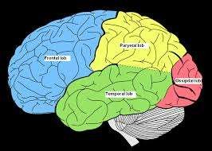
Nörogelişimsel bozuklukların, gelişimin erken döneminde genetik, anne karnındaki süreç, doğum sırasında ve doğum sonrası çevresel etkenlerin beyinde meydana getirdiği değişikliklerden kaynaklanıyor olabileceği düşünülmektedir.

Slide 8
Nörogelişimsel bozuklukların, gelişimdeki etkisi ilerleyen zamanda çevresel faktörlere bağlı değişir. Nörogelişimsel bozuklukların etkisini gelişim ve genetik artırabilir veya azaltabilir.
Nörogelişimsel bozuklukların moleküler genetik, yapısal ve işlevsel beyin görüntüleme yöntemleri ile yapılacak
çalışmaların hastalığın patogenezini ortaya çıkaracağı düşünülmektedir.

Slide 9
NÖROGELİŞİMSEL BOZUKLUK FAKTÖRLERİ
Genetik hastalıklar
Natal (doğum) faktörler
Nöroanatomik faktörler
Nörokimyasal faktörler
İmmün faktörler
Genetik faktörler
Çevre faktörler

Slide 10
BÜYÜME VE GELİŞME
Büyüme ve gelişme, anne karnından başlayarak belli zamanlama ve kalıplara (mihenk taşları) göre oluşum gösterir.
Normal gelişime sahip bebeklerde normal zamanında doğum ve doğum sonrası motor ve duyusal gelişim basamaklarını takip etmesi beklenir.

Slide 11
NÖROGELİŞİMSEL BOZUKLUK
İnsanlarda gelişim süreci aynı olmayıp farklılık gösterdiği durumlarda gelişim gerilikleri görülmektedir.
Büyüme ve gelişmenin farklı olduğu duysal, motor ve davranışsal problemlerin eşlik ettiği durumlara ‘nörogelişimsel bozukluklar’ denir.

Slide 12
NÖROGELİŞİM VE NÖROPLASTİSİTE
Nöroplastisite veya beyin plastisitesi, beynin bağlantılarını düzenleyebilme ve yeni bağlantılar oluşturabilme kapasitesidir.
Nöroplastisite özelliği olmadan beyin, bebeklikten yetişkinliğe kadar gelişmez ve beyin hasarından sonra iyileşme olmazdı.
Plastisite, beyin hücrelerinin çoğalmadan değişim gösterebilme özelliğidir.

Slide 13
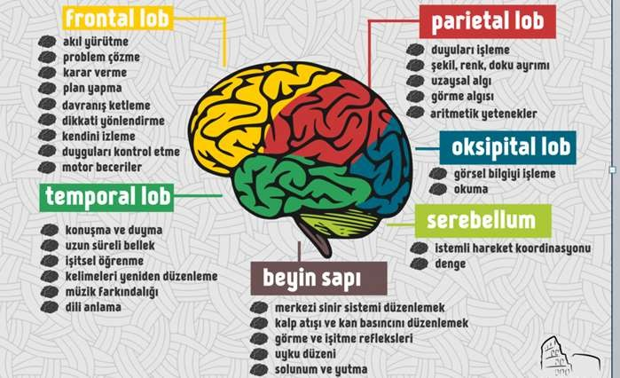
NÖROGELİŞİM VE BÜTÜNLEŞME
Beyinde işlevsellik belli bir döngüde gerçekleşir. Basit ve kompleks beyin işlevleri için kurgulanır.

Slide 14
NÖRAL PLASTİSİTE
Örnek çalışmalarda; çocukluk çağında yapılan aktivitelerin plastisiteyi daha çok etkilediği görülmüştür.
Buna örnek olarak, erken yaşta müziğe yönlendirilen
çocukların müziksel yetenekleri ve beynindeki motor ve işletme bölgelerinde daha yoğun farklılaşmalar görülmüştür. (Dengke K. Ma, Michael A Bonaguidi, Guo-li Ming, Hongjun Song)
Supra Granüler Zon (hipokampus,amigdala, limbik sistem) gibi nörogenezinin çevredeki nöronal aktiviteye özellikle duyarlı olduğu bilinmektedir.
(Dengke K. Ma, Michael A Bonaguidi, Guo-li Ming, Hongjun Song)

Slide 15
ÖRNEK
Bireyin işitme duyusu, beynin hızla geliştiği yaşamın ilk yıllarında, bebeğin ses ile uyarılması sonucu gelişmektedir. Bu nedenle bebeği sesten izole ederseniz işitme duyusu, dolayısıyla konuşma yeteneği gelişmez ve kullanılmayan bu yetilerin beyindeki merkezleri işlevsizleşir. Görme, tat alma ve bir çok duygu için de geçerli olduğu düşünülmektedir.

Slide 17
ANEMNEZ
Soy geçmişi
Anne Yaşı
Akrabalık
Ailede benzer öykü
Kardeşler (gebelik sayısı)
Geçirdiği Hastalıklar

Slide 18
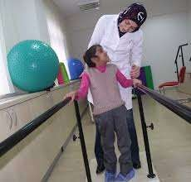
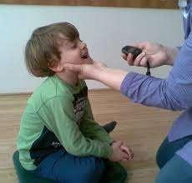
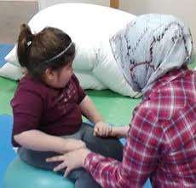
NÖROGELİŞİMSEL BOZUKLUKLARDA TEDAVİ
1- Fizyoterapi, Ergoterapi, Duyu Bütünleme Terapisi ve Eğitimsel terapiler
2- İlaç tedavileri
3- Tamamlayıcı ve alternatif tedaviler

Slide 19
KAYNAKLAR:
- Combining Neuro-Developmental Treatment and Sensory Integration Principles
- Neurodevelopmental Disorders DSM-5
-Temel Beyin Bilgisine ve Nörodavranışsal Sendromlara Giriş
- SPD-Sensory Processing Disorder

Slide 20
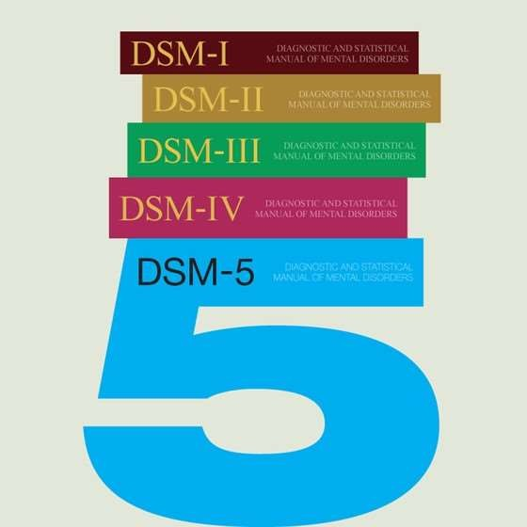
TEŞEKKÜRLER………………
………………….

Slide 21
DİNLEDİĞİNİZ İÇİN
TEŞEKKÜR EDERİZ

